Slide 1
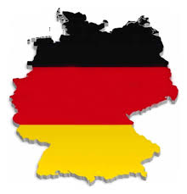
Wie gut kennst du Deutschland?

Slide 2
1. | 2. | 3. | 4. | 5. | x | 6. | 7.
8. | 9. | Wie gut kennst du Deutschland? | 10. | Wie gut kennst du Deutschland? | 11. | 12. | 13.
14. | Wie gut kennst du Deutschland? | 15. | 16. | 17. | 18. | 19. | 20.
21. | Wie gut kennst du Deutschland? | 22. | 23. | 24. | 25. | 26. | 27.
Wie | 28. | gut | kennst | du | 29. | 30. | Deutschland?

Slide 3
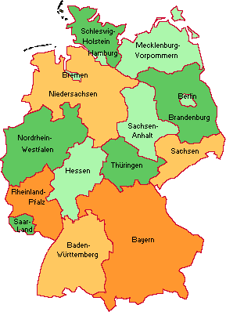
1. Koja država se ne graniči sa Nemačkom?(1)
Holandija
Španija
Poljska
Austrija

Slide 4
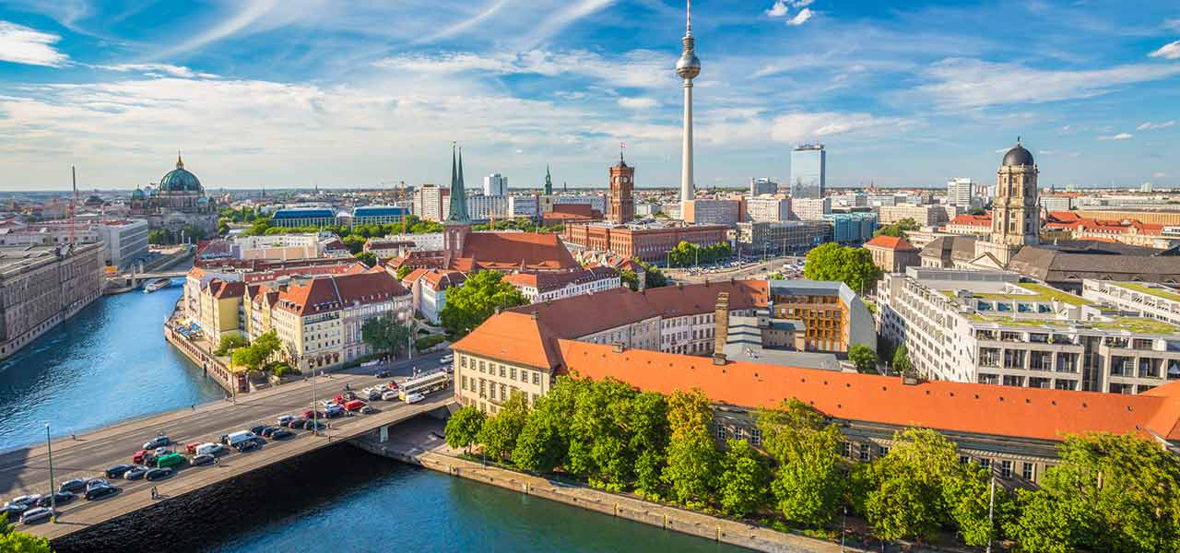
2. Koji je glavni grad Nemačke?(1)
Keln
Bon
Berlin
Minhen

Slide 5
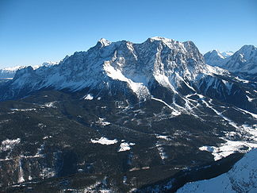
3. Najviši vrh Nemačke je?(2)
ist mit 4478 Metern Höhe einer der höchsten Berge der Alpen
ist mit 2.962 Metern der höchste Berg Deutschlands
ist mit einer Höhe von 3.798 Metern der höchste Berg Österreichs
ist mit 1.141,1 Metern der höchste Berg im Norden Deutschlands und des Mittelgebirges Harz
Matterhorn
Zugspitze
Groβglockner
Brocken

Slide 6
4. Gde se govori Nemački?(1)
U Engleskoj
U Portugalu
U Danskoj
U Švajcarskoj

Slide 7
5. Koliko Nemačka ima stanovnika?(2)
oko 50 miliona
oko 30 miliona
oko 150 miliona
oko 80 miliona

Slide 8
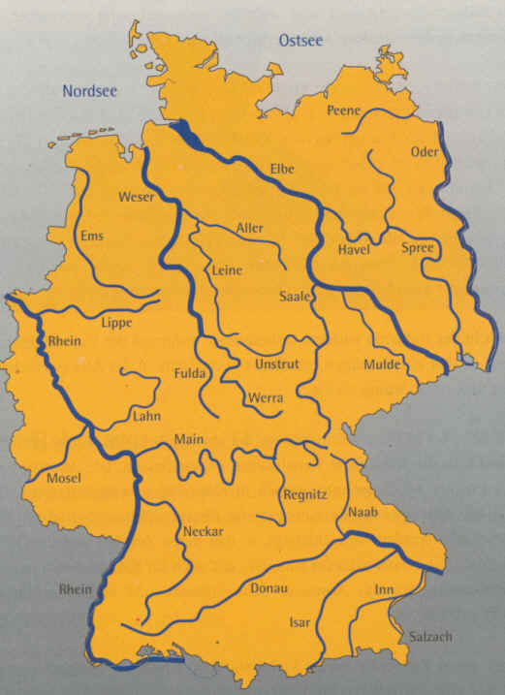
6. Najduža reka koja protiče kroz Nemačku se zove?(2)
Rajna
Majna
Weser
Laba

Slide 9
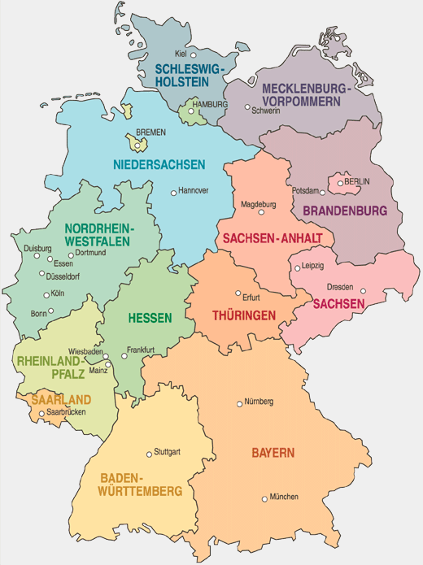
6. Iz koliko konstitutivnih država se sastoji Nemačka?(2)
15
17
16
18

Slide 10
7. Površina Srbije je otprilke velika kao...(2)
Nemačka
Lihtenštajn
Austrija
Švajcarska

Slide 11
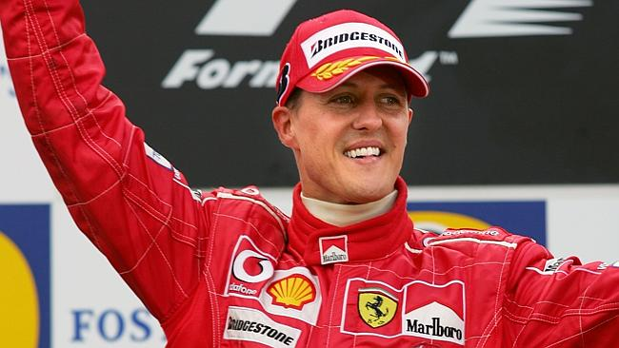
8. Koja poznata ličnost iz Nemačke je na slici?(1)
Stefan Raab
Michael Schumacher
Sebastian Vettel
Toni Kroos

Slide 12
9. Gde izvire Dunav?(2)
U okolini Berlina
U Vestfaliji
U Švarcvaldu
U okolini Kelna

Slide 13
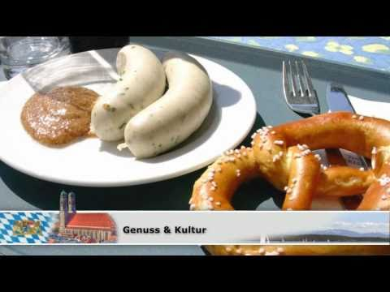
10. Minhen je glavni grad...(1)
Baden-Virtemberga
Saksonije
Bavarske
Donje Saksonije

Slide 14
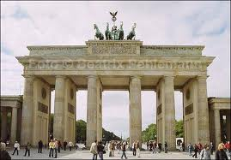
11. U kom nemačkom gradu se nalazi Brandenburška Kapija?(1)
Berlin
Minster
Minhen
Drezden

Slide 15
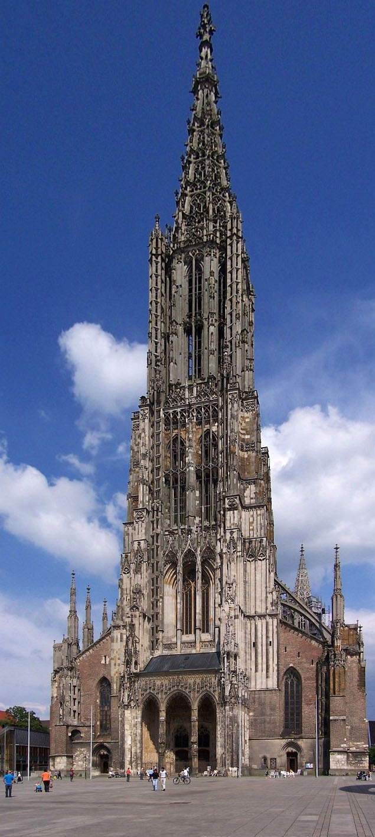
12. Šta se vidi na slici?(2)
Brandenburška Kapija
Dvorac Nojšvanštajn
Katedrala u Ulmu

Slide 16
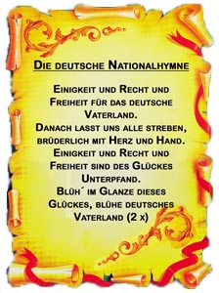
13. Ko je odgovoran za nastanak nemačke himne?(2)
Johann Sebastian Bach
Ludwig van Beethoven
Josef Haydn

Slide 17
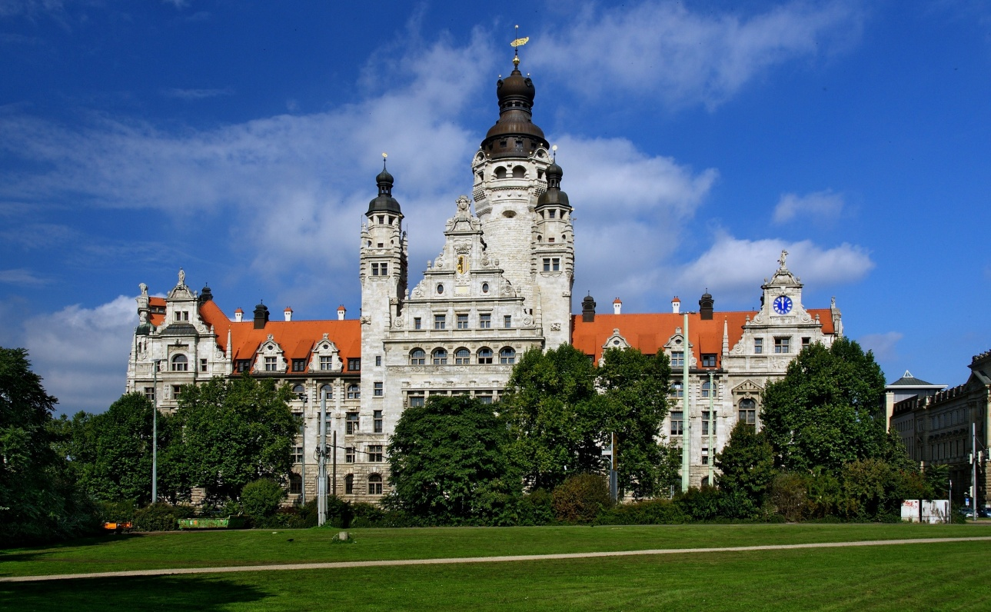
14. Koji grad se ne nalazi u Austriji?(2)
Salcburg
Lajbnic
Lajpcig
Grac

Slide 18
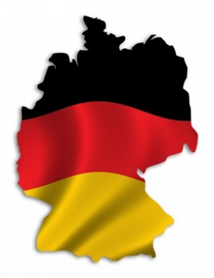
15. Sa koliko zemalja se graniči Nemačka?(1)
7
8
9
Belgien, Dänemark, Frankreich, Luxemburg, Österreich, die Niederlande, die Schweiz, Polen, Tschechien

Slide 19
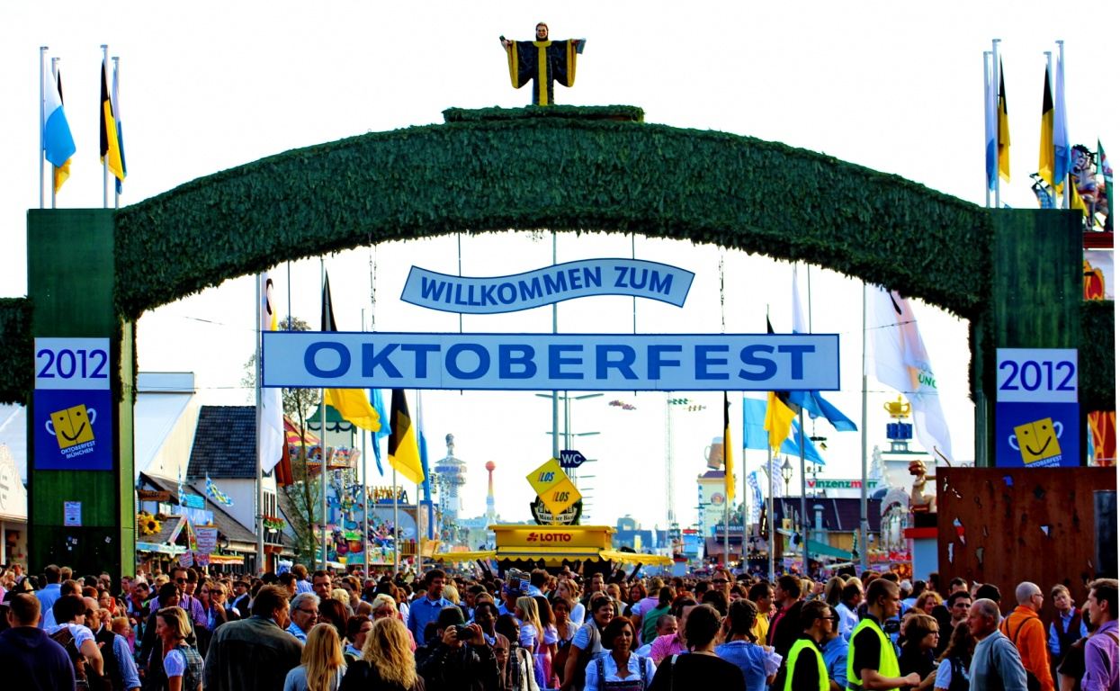
16U kom gradu se održava Oktoberfest?(1)
Berlin
Minhen
Keln
Hamburg

Slide 20
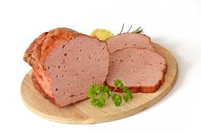
17. Kako se naziva hrana sa slike?(1)
Leberkäse
Bratwurst
Döner Kebab
Spargel

Slide 21
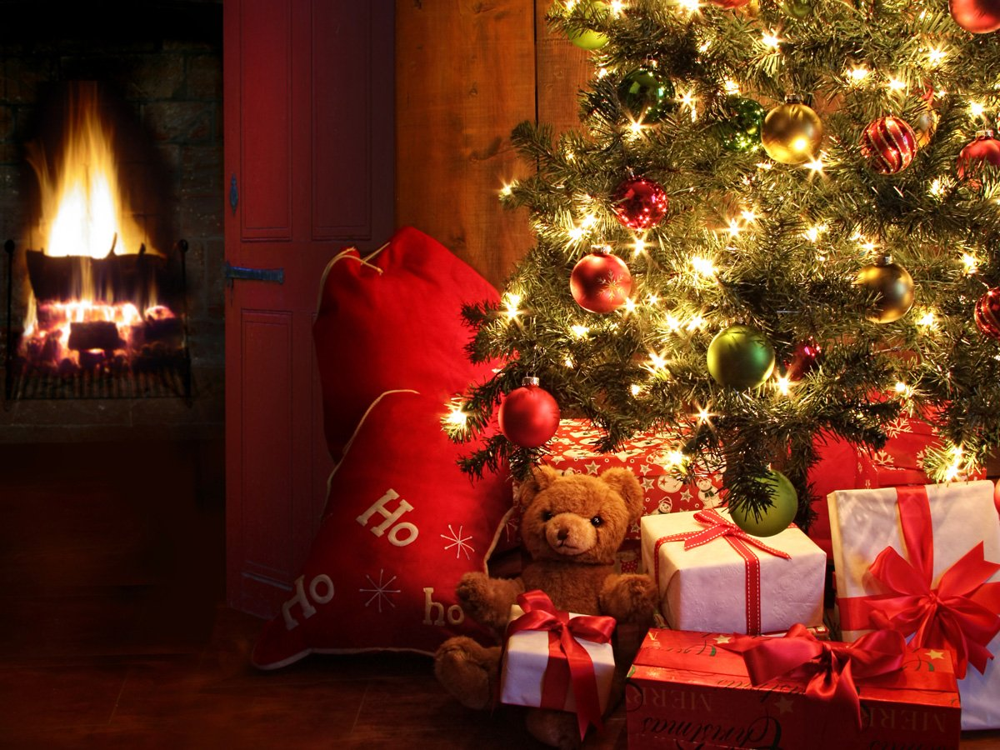
18 Kada se u Nemačkoj slavi Božić?(1)
7. januara
25. decembra
11. novembra

Slide 22
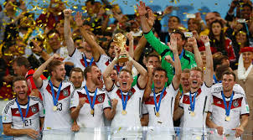
19. Koga je Nemačka pobedila u finalu SP 2014.?(1)
Francusku
Italiju
Argentiu
Brazil

Slide 23
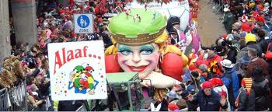
20 Koji grad je poznat po karnevalu?(1)
Frankfurt
Minhen
Keln

Slide 24
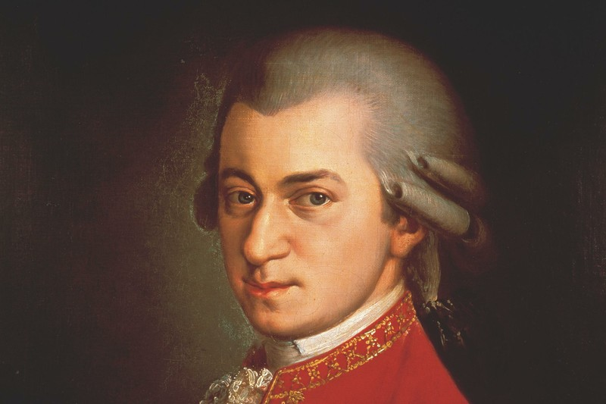
21Ko se nalazi na slici?(1)
Wolfgang Amadeus Mozart
Ludwig van Beethoven
Johann Sebastian Bach

Slide 25
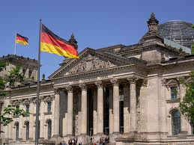
22. Koji datum je državni praznik u Nemačkoj?(1)
3. oktobar
9. novembar
14. jul

Slide 26
23. Koji auto nije iz Nemačke?(1)
Ford
BMW
Audi
Mercedes

Slide 27
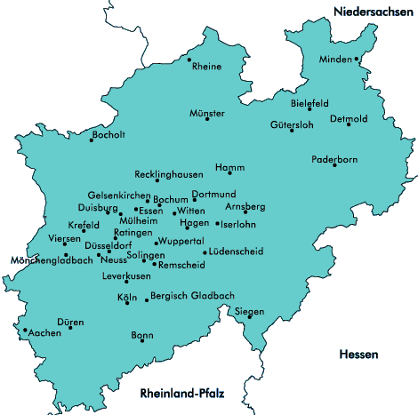
24. Glavni grad Severne Rajne Vestfalije je… (2)
Keln
Dizeldorf
Bon
Hanover

Slide 28
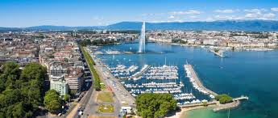
25. Gde se nalazi Ženeva?(2)
U Švajcarskoj
U Nemačkoj
U Luksemburgu
U Austriji

Slide 29
26.Najpoznatiji specijalitet iz Austrije je ?(1)
Srneći gulaš sa krompirom
Kobasica začinjena karijem
Pečene makarone
Bečka šnicla

Slide 30
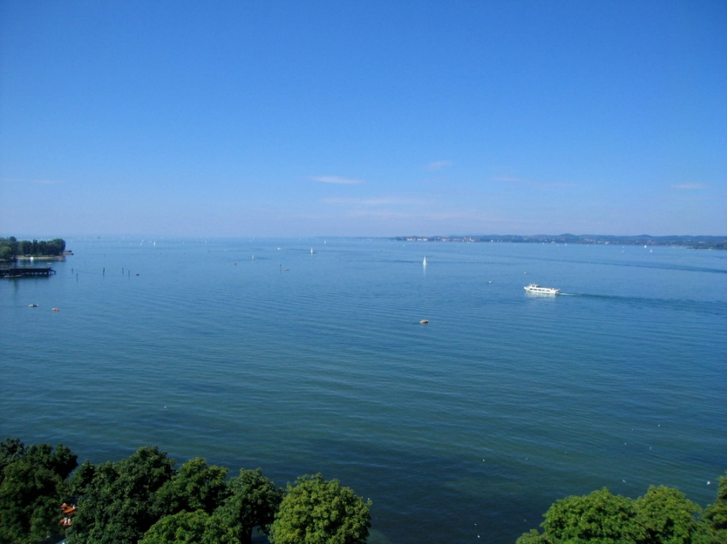
27. Najveće jezero u Nemačkoj je...?(1)
Miric
Bodensko
Ženevsko
Štarnberško

Slide 31
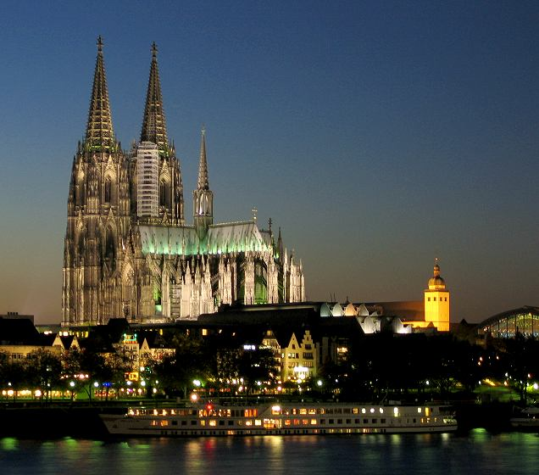
U kom gradu se nalazi najveća građevina u gotskom stilu?(2)
Keln
Majnc
Ulm
Bremen

Slide 32
29. Kako počinje nemačka himna ?(2)
Jedinstvo, pravo i bratstvo
Jedinstvo, pravo i sloboda
Jedinstvo, obaveza i sloboda

Slide 33
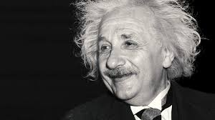
30. Koji nemački naučnik se nalazi na slici?(1)
Isaac Newton
Albert Einstein
Dieter Bohlen
Thomas Mann

Slide 34
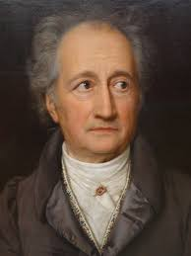
28.Najpoznatiji nemački pisac svih vremena je...?(2)
Friedrich Schiiller
Franz Kafka
Johann Wolfgang von Goethe

